Slide 1

PEMODELAN ANALISIS
Rekayasa Perangkat Lunak
Ummul Hairah, M.T

Slide 2
Model Analisis
Model analisis merupakan serangkaian model, representasi teknis yang pertama dari sistem.
Model analisis harus dapat mencapai tiga sasaran utama, sebagai berikut :
Untuk menggambarkan apa yang dibutuhkan oleh pelanggan.
Untuk membangun dasar bagi pembuat desain perangkat lunak.
Untuk membatasi serangkaian persyaratan yang dapat divalidasi begitu perangkat lunak dibangun.

Slide 3
Metode Pemodelan Analisis
Berorientasi Aliran Data
(Data Flow Oriented atau Functional Oriented)
Analisis pada pendekatan ini difokuskan pada aspek fungsional dan behavioral (perilaku) sistem.
fungsi-fungsi atau proses-proses apa saja yang ada dalam sistem
data apa yang menjadi masukannya
dimana data tersebut disimpan
transformasi apa yang akan dilakukan terhadap data tersebut & apa yang menjadi hasil transformasinya

Slide 4
pengembang harus mengetahui
keadaan (state)
perubahan (transition)
kondisi (condition)
aksi (action)

Slide 5
Salah satu metode yang paling populer untuk pendekatan ini adalah Analisis Terstruktur (Structured Analysis).
Pada metode ini, hasil analisis dan perancangan dimodelkan dengan menggunakan beberapa perangkat permodelan seperti :
• Data Flow Diagram (DFD) dan Kamus Data (data dictionary) untuk menggambarkan fungsi-fungsi dari sistem.
• Entity-Relationship Diagram (ERD) untuk menggambarkan data yang disimpan (data storage).
• State Transition Diagram (STD) untuk menggambarkan perilaku sistem.
• Structure Chart untuk menggambarkan struktur program

Slide 6
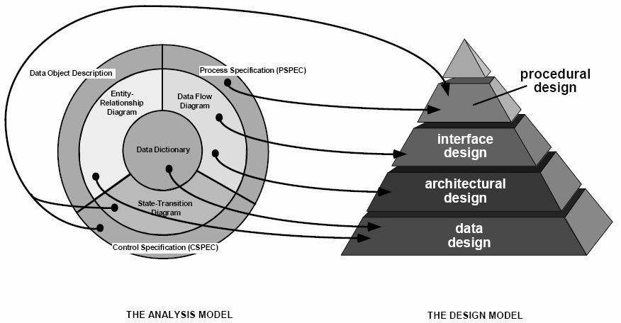

Slide 7
Data Dictionary
Penyimpanan yang berisi deskripsi dari semua obyek data yang dikonsumsi atau diproduksi oleh perangkat lunak.
Entity Relationship Diagram (ERD)
Menggambarkan hubungan antara obyek data.
Data Flow Diagram (DFD)
o Memberikan indikasi mengenai bagaiman data ditransformasi pada saat data bergerak melalui sistem
o Menggambarkan fungsi-fungsi (dan sub fungsi) yang mentransformasikan aliran data.

Slide 8
State Transition Diagram
Menunjukkan bagaimana sistem bertingkah laku sebagai akibat dari kejadian eksternal.
Control Specification (CSPEC)
Informasi tambahan mengenai aspek kontrol dari perangkat lunak
Process Specification (PSPEC)
Isi Deskripsi setiap fungsi yang disajikan pada DFD

Slide 9
Berorientasi objek
Berbeda dengan pendekatan-pendekatan sebelumnya, pendekatan berorientasi objek memandang sistem yang akan dikembangkan sebagai suatu kumpulan objek yang berkorespondensi dengan objek-objek dunia nyata. Pada pendekatan ini, informasi dan proses yang dipunyai oleh suatu objek “dienkapsulasi” (dibungkus) dalam satu kesatuan. Beberapa metode pengembangan sistem yang berorientasi objek ini diantaranya adalah :
• Object Oriented Analysis (OOA) dan Object Oriented Design (OOD) dari Peter Coad dan Edward Yourdon [1990].

Slide 10
PEMODELAN ANALISIS TERSTRUKTUR
MODEL DATA FLOW ORIENTED
ATAU
FUNCTIONAL ORIENTED

Slide 11
Pokok Bahasan
Pemodelan Persoalan ( Workflow )
Pendefinisian Kebutuhan Fungsional:
  Deskripsi Kebutuhan Fungsional
  Pembuatan Diagram Konteks
  Pembuatan Diagram Aliran Data (DAD)
  Kamus Data & Entity Relationship Diagram (ERD)
  Penulisan Spesifikasi Proses

Slide 12
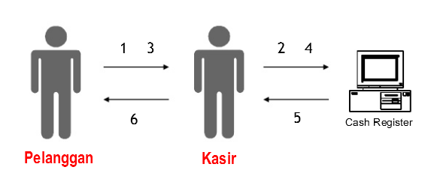
Example Case : Cash Register Application
Pemodelan Persoalan (Workflow)
Menyerahkan barang
Mencatat data transaksi penjualan
Memberikan pembayaran
Mencatat data transaksi pembayaran
Mencetak struk
Menerima struk, barang, dan kembalian

Slide 13
Deskripsi Kebutuhan Fungsional
Memuat fungsi-fungsi sistem yang utama dan diberikan langsung ke pengguna
NO | KODE | DESKRIPSI KEBUTUHAN
1 | REQ - 100 | Mengolah data penjualan
2 | REQ – 110 | Mengolah data pembayaran
3 | REQ - 120 | Mencetak Struk
Asumsi: Data Barang sudah ada (tersedia)

Slide 14
Diagram Konteks
Langkah awal adalah membuat “DIAGRAM KONTEKS”
Diagram konteks : DFD di mana sistem terdiri dari satu proses
Pada tahap ini terlihat semua external entity yang berinteraksi dengan sistem dan data flow, antara external entity dan sistem

Slide 15
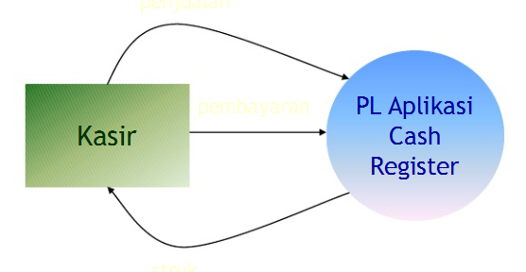
Pembuatan Diagram Konteks
Data Pembayaran
Data Penjualan
Struk Penjualan

Slide 16
DIAGRAM ALIRAN DATA (DAD)
ATAU
DATA FLOW DIAGRAM (DFD)
Adalah suatu gambaran grafis dari suatu sistem yang menggunakan sejumlah bentuk-bentuk simbol untuk Menggambarkan bagaimana data mengalir melalui suatu proses yang saling berkaitan
Diagram ini adalah dekomposisi dari diagram konteks

Slide 17
Caranya :
Tentukan proses utama yang ada pada sistem.
Tentukan apa yang diberikan/diterima masing-masing proses ke/dari sistem sambil memperhatikan konsep keseimbangan (alur data yang keluar/masuk dari suatu level harus sama dengan alur data yang masuk/keluar pada level berikutnya).
Apabila diperlukan, munculkan data store (master) sebagai sumber maupun tujuan alur data.

Slide 18
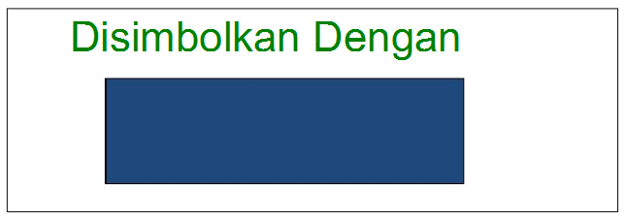
KOMPONEN DFD
ELEMEN LINGKUNGAN (ENTITAS / TERMINATOR)

Slide 19
Menggambarkan entitas yang berinteraksi dengan sistem yang berada diluar ruang lingkup sistem atau entitas yang berfungsi sebagai producer/consumer dari sistem (sumber atau tujuan data).
Dapat berupa orang,unit organisasi, komputer eksternal,organisasi eksternal atau sistem lain

Slide 20
Jumlah entitas/terminator yang terkait pada satu level akan muncul dalam jumlah yang sama pada level lainnya.
Antara terminator tidak boleh berkomunikasi langsung.

Slide 21
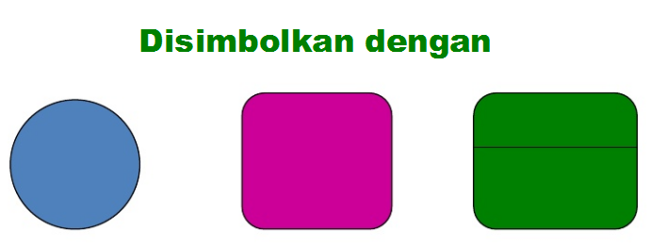
PROSES
Sesuatu yang merubah dari input menjadi output

Slide 22
Transformasi aliran data yang datang menjadi aliran data yang keluar.
Transformasi bagaimana satu atau beberapa masukan diubah menjadi keluaran.
Menjelaskan proses-proses transformasi data apa saja yang ada dalam sistem atau yang harus dikerjakan sistem.

Slide 23
Diberi nama dan nomor yang akan dipergunakan untuk keperluan identifikasi. Nama yang diberikan harus dapat menjelaskan apa yang dilakukan oleh proses. Nama proses biasanya ditulis dalam kata kerja.

Slide 24
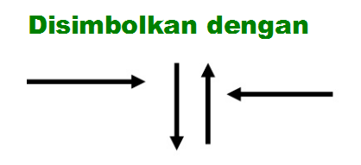
ARUS DATA
Terdiri dari sekelompok elemen data Yang berhubungan secara logis yang bergerak dari satu titik atau proses ke titik atau proses lain

Slide 25
Penghubung antar proses yang merepresentasikan informasi yang dibutuhkan proses sebagai masukan atau keluaran.
Aliran paket informasi dari satu bagian sistem ke bagian sistem lainnya.
Umumnya mengalir antar proses tetapi dapat juga mengalir keluar masuk dari / ke file atau sumber tujuan data.

Slide 26
Data yang dinyatakan dengan aliran data boleh datang dari beberapa dokumen,jadi tidak perlu dirinci.
Diberi nama sesuai dengan substansi isi dari paket informasi (bukan nama dokumen yang mengalir).
Jumlah aliran data yang masuk dan keluar proses harus sama.

Slide 27
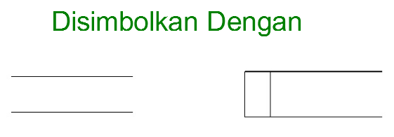
STORAGE / PENYIMPANAN
Sesuatu yang digunakan untuk menyimpan data

Slide 28
Tempat penyimpanan data atau tempat data yang dirujuk oleh proses
Kumpulan paket data yang harus diingat oleh sistem dalam periode waktu tertentu.
Pada akhir pembangunan sistem, data store biasanya diimplementasi sebagai file atau basis data.

Slide 29
Diagram Level Nol
Top level DFD memperlihatkan berbagai proses yang membentuk sistem
Setiap proses mempunyai sebuah nama unik dan nomor proses

Slide 30
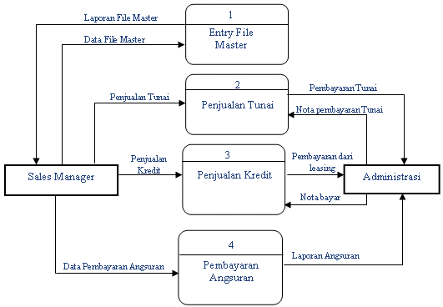

Slide 31
Diagram Rinci
Merupakan gambaran rinci dari diagram level nol, makin tinggi levelnya maka makin dalam penjabaran rincian prosesnya.
Diagram level 1
Tentukan proses yang lebih kecil (sub-proses) dari proses utama yang ada di level nol.
  Beri nomor pada masing-masing sub-proses yang menunjukkan dekomposisi dari proses sebelumnya.
  Contoh : 1.1, 1.2, 2.1

Slide 32
Tentukan apa yang diberikan/ diterima masing-masing sub-proses ke/dari sistem dan perhatikan konsep keseimbangan.
- Hindari perpotongan arus data.
Apabila diperlukan, munculkan data store (transaksi) sebagai sumber maupun tujuan alur data.

Slide 33
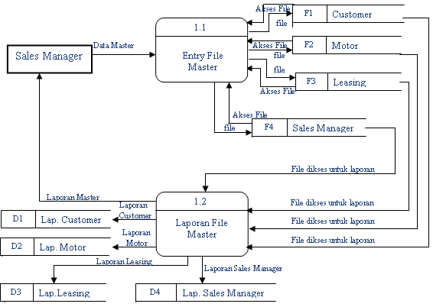
DFD Level 1 Proses 1 Entry Master

Slide 34
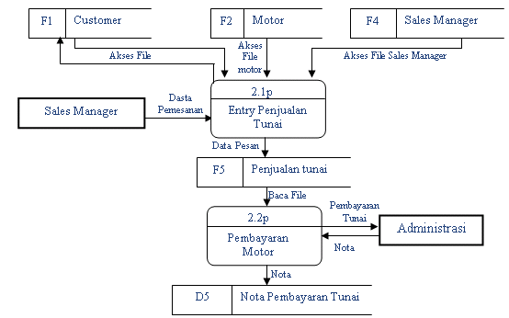
DFD Level 1 Proses 3 Penjualan Tunai

Slide 35
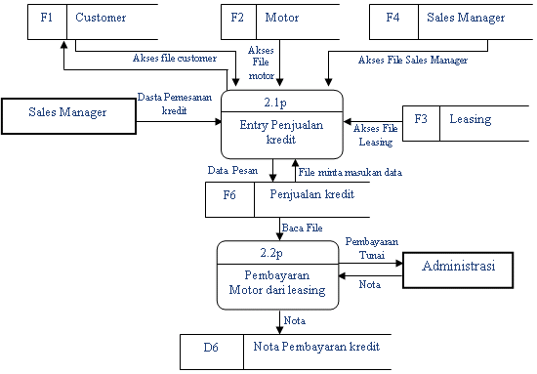
DFD Level 1 Proses 2 Penjualan Kredit

Slide 36
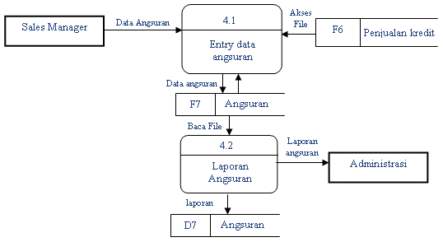
DFD Level 1 Proses 4 Entry Data Angsuran

Slide 37
DFD Level Dua, Tiga, …n
Diagram ini merupakan dekomposisi dari level sebelumnya. Proses
Dekomposisi dilakukan sampai dengan proses siap dituangkan ke dalam program.
Aturan yang digunakan sama dengan level satu.

Slide 38
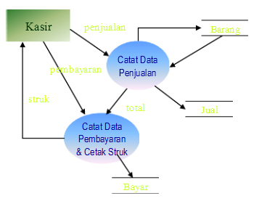
Penggambaran DFD
01
02

Slide 39
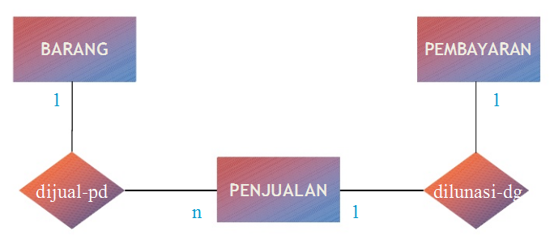
Entity Relationship Diagram (ERD)

Slide 40
Kamus Data (Data Dictionary)
Merupakan alat bantu untuk menjelaskan karakteristik logic data yang disimpan dalam sistem yang “current” termasuk nama,deskripsi, alias,isi dan organisasinya.
Merupakan suatu tempat penyimpanan (gudang) dari data dan informasi yang dibutuhkan oleh sistem informasi.

Slide 41
Digunakan untuk mendeskripsikan rincian aliran data atau informasi yang mengalir dalam sistem ,elemen –elemen data,file maupun basis data.
Ada aturan (konvensi) penulisannya dengan menggunakan notasi atau simbol tertentu.

Slide 42
= Terdiri dari atau terbentuk dari
+ Dan
[ ] Pilih salah satu
{ } Iterasi atau pengulangan
( ) Pilihan (option)
* Komentar
/ Pemisah

Slide 43
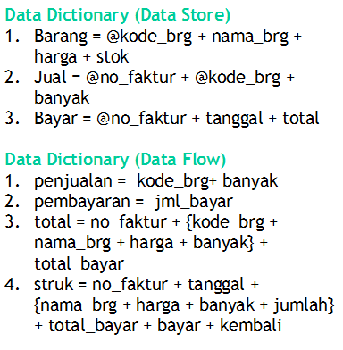

Slide 44
PENULISAN SPESIFIKASI PROSES
Digunakan untuk menggambarkan semua proses aliran yang nampak pada tingkat akhir penyaringan.
Spesifikasi bisa berupa teks naratif, bahasa desain program, persamaan matematika, tabel, diagram atau bagan

Slide 45
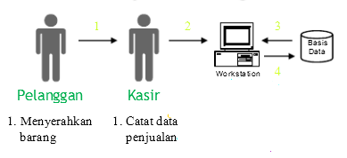
Penjualan Barang :

Slide 46
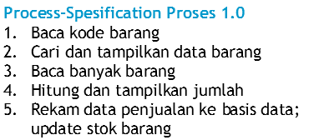

Slide 47
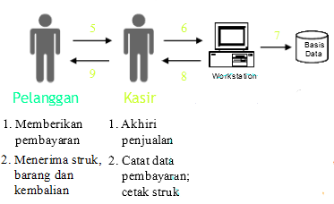
Pembayaran barang :

Slide 48
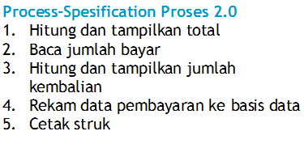

Slide 49

Questions ?

